Slide 1
CHÀO MỪNG CÁC EM
ĐẾN BUỔI HỌC HÔM NAY!

Slide 2
CHỦ ĐỀ 4: ĐẠO ĐỨC, PHÁP LUẬT VÀ
VĂN HOÁ TRONG MÔI TRƯỜNG SỐ
BÀI 5. BẢN QUYỀN
NỘI DUNG THÔNG TIN

Slide 3

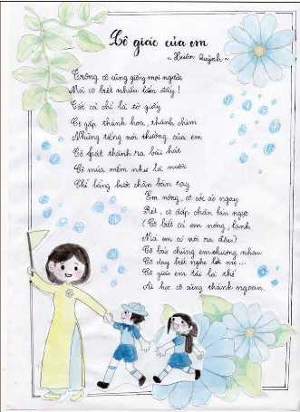
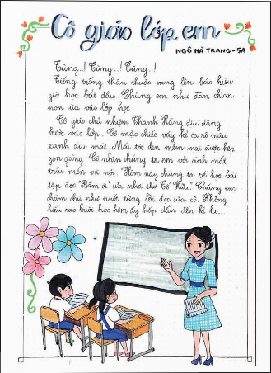

KHỞI ĐỘNG
Thảo luận nhóm đôi
Đọc tình huống phần Khởi động, Hoạt động 1 SGK tr.24-25 và trả lời câu hỏi:
Em hãy quan sát hai bài báo tường của các bạn lớp 5A (Hình 24 và Hình 25) và cho biết:
1. Theo em, tại sao phải ghi rõ tên tác giả?

Slide 4

KHỞI ĐỘNG
Thảo luận nhóm đôi
Đọc tình huống phần Khởi động, Hoạt động 1 SGK tr.24-25 và trả lời câu hỏi:
  Tác giả: Xuân Quỳnh.
  Tác giả: bạn Ngô Hà Trang, lớp 5A.
Phải ghi rõ tên tác giả để người đọc biết thông tin do ai tạo ra.

Slide 5

NỘI DUNG BÀI HỌC
1. Bản quyền nội dung thông tin
2. Truy cập và bảo mật nội dung thông tin
3. Tôn trọng tính riêng tư và bản quyền nội dung thông tin

Slide 6
01
BẢN QUYỀN
NỘI DUNG THÔNG TIN

Slide 7

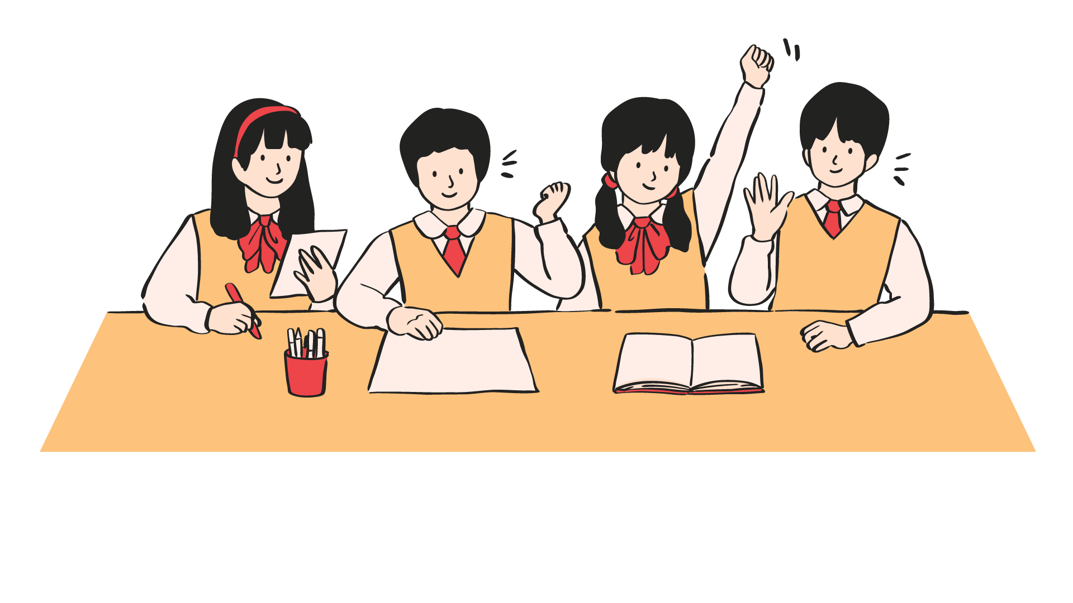
THẢO LUẬN NHÓM
Nêu thêm ví dụ về nội dung thông tin, chỉ rõ tác giả của nội dung thông tin, qua đó nhận biết khái niệm bản quyền nội dung thông tin.

Slide 8
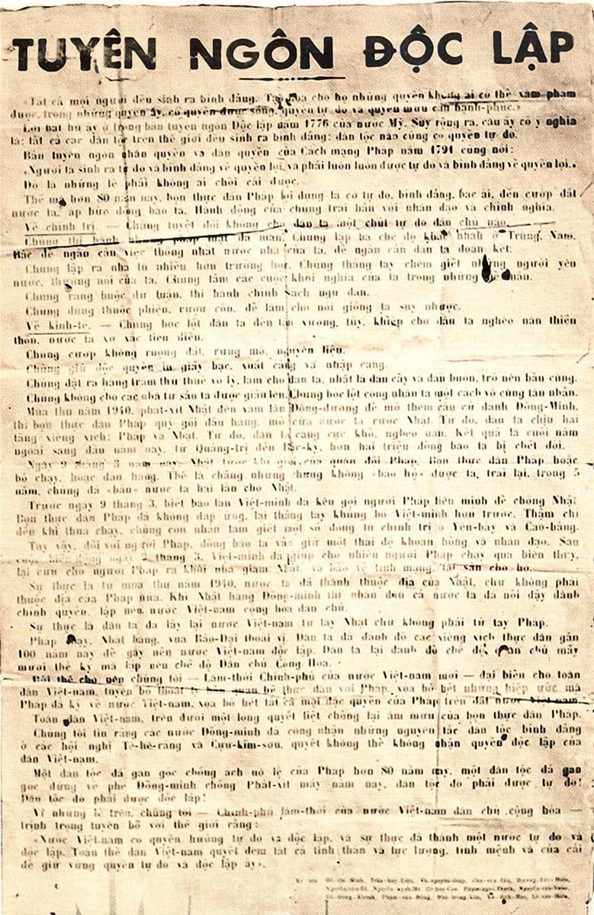
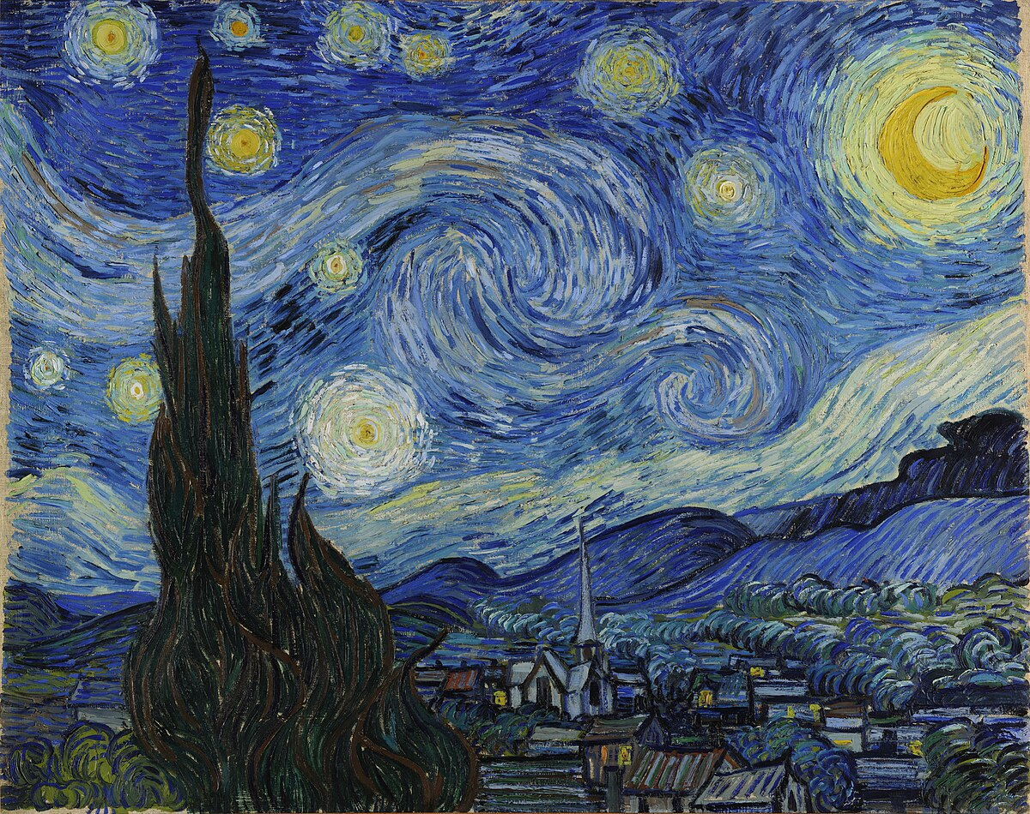
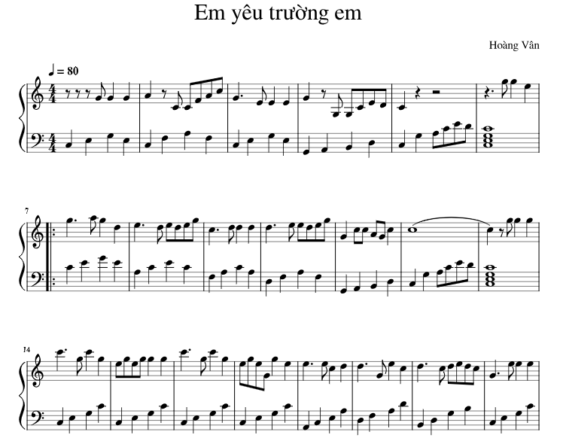
Bức tranh “Đêm đầy sao (The Starry Night)” của hoạ sĩ Vincent van Gogh.
Bản “Tuyên ngôn độc lập” của Chủ tịch Hồ Chí Minh.
Bài hát “Em yêu trường em” của nhạc sĩ Hoàng Vân.

Slide 9


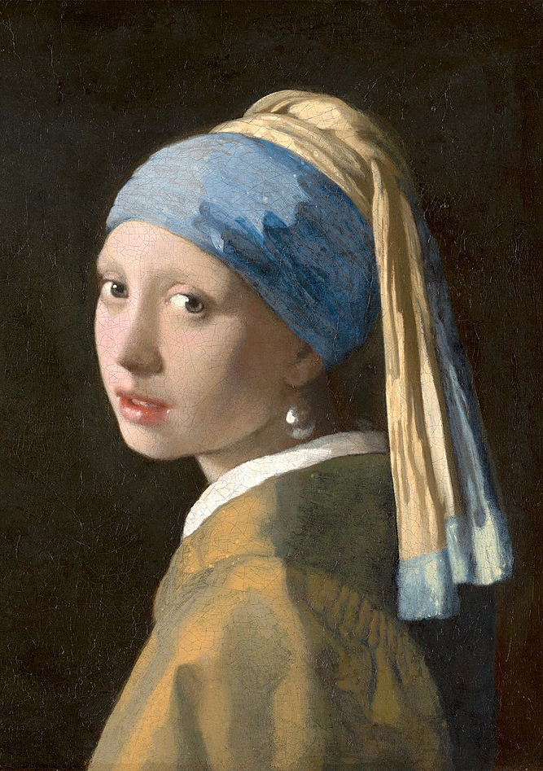
  Nội dung thông tin được thể hiện dưới dạng văn bản, hình ảnh, âm thanh hay đa phương tiện,…
  Tác giả (cá nhân hoặc tổ chức sở hữu nội dung thông tin) có quyền cho hoặc không cho phép người khác sử dụng nội dung thông tin của mình.

Slide 10
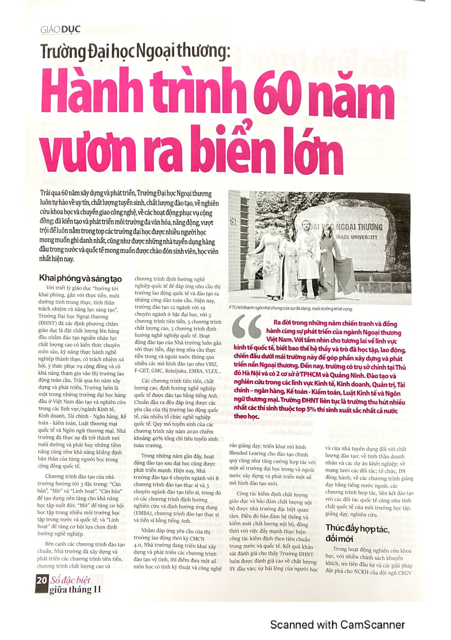

Khái niệm
Bản quyền nội dung thông tin là quyền của tác giả cho phép hoặc không cho phép người khác sử dụng nội dung thông tin.

Slide 11
GHI NHỚ
• Bản quyền nội dung thông tin là quyền của tác giả cho phép hoặc không cho phép người khác sử dụng nội dung thông tin.
• Chỉ được sử dụng nội dung thông tin khi được phép.

Slide 12

Củng cố SGK tr.25
Hãy chọn phát biểu sai:
A. Tác giả có quyền cho phép người khác sử dụng nội dung thông tin của mình.
B. Tác giả có quyền không cho phép người khác sử dụng nội dung thông tin của mình.
C. Nội dung thông tin được thể hiện dưới dạng văn bản, hình ảnh, âm thanh hay đa phương tiện,…
D. Nội dung thông tin phải gồm đầy đủ các dạng văn bản, hình ảnh, âm thanh.

Slide 13
02
TRUY CẬP VÀ BẢO MẬT
NỘI DUNG THÔNG TIN

Slide 14


THẢO LUẬN NHÓM
Đọc nội dung phần 2 SGK tr.26 và giải quyết tình huống:
• Khi truy cập nội dung thông tin của người khác mà không được phép điều gì sẽ xảy ra?
• Khi sử dụng nội dung thông tin của người khác, có cần được tác giả cho phép và ghi gõ nguồn tin?
Hành vi vi phạm đạo đức dù vô tình hay cố ý.
Cần được tác giả cho phép và ghi rõ nguồn tin.

Slide 15


Thông tin bản quyền cần được công khai trên sản phẩm đã hoàn thành như ghi tên tác giả lên sản phẩm hay đăng kí bản quyền và ghi thông tin lên sản phẩm.

Slide 16
GHI NHỚ
• Khi sử dụng nội dung thông tin cần được cho phép và ghi rõ nguồn.
• Trong quá trình tạo ra nội dung thông tin, cần có ý thức giữ gìn, bảo mật thông tin.
• Tác giả có thể ghi tên hoặc đăng kí bản quyền để bảo vệ quyền tác giả đối với nội dung thông tin.

Slide 17

Củng cố SGK tr.26
Ghép mỗi tình huống ở cột bên trái với một cách
ghi nguồn thông tin ở cột bên phải sao cho phù hợp:
Tình huống |  | Cách ghi nguồn
1) Sử dụng một bức ảnh của tác giả Nguyễn A. |  | a) Phỏng theo truyện Cây khế.
2) Sử dụng một bài thơ không rõ tên tác giả. |  | b) Tác giả: Nguyễn A.
3) Kể câu chuyện dựa trên nội dung của truyện cổ tích Cây khế. |  | c) Sưu tầm.

Slide 18
03
TÔN TRỌNG TÍNH RIÊNG TƯ VÀ
BẢN QUYỀN NỘI DUNG THÔNG TIN

Slide 19
THẢO LUẬN NHÓM
Đọc phần Hoạt động 2 SGK tr.27 và trả lời câu hỏi:
Em cần làm gì khi chứng kiến những tình huống sau?
1. An vô tình để quên nhật kí trong ngăn bàn. Bình thấy được liền đọc lén, sau đó kể cho một số bạn về những điều đọc được từ nhật kí của An.
2. Minh vẽ một bức tranh phong cảnh rất đẹp trên máy tính. Hoa đã lấy bức tranh đó sử dụng mà không hỏi ý kiến Minh.

Slide 20


1. An vô tình để quên nhật kí trong ngăn bàn. Bình thấy được liền đọc lén, sau đó kể cho một số bạn về những điều đọc được từ nhật kí của An.
Đọc lén nhật kí của người khác là hành vi vi phạm tính riêng tư → cần tôn trọng tính riêng tư và không nên hành động giống như Bình.

Slide 21

2. Minh vẽ một bức tranh phong cảnh rất đẹp trên máy tính. Hoa đã lấy bức tranh đó sử dụng mà không hỏi ý kiến Minh.
Hoa có hành động không tôn trọng bản quyền nội dung thông tin → Hoa cần được Minh cho phép sử dụng bức tranh đó. Khi được cho phép sử dụng, Hoa cần ghi rõ Minh là tác giả của bức tranh.

Slide 22
Chỉ sử dụng khi được phép.
Ghi rõ nguồn thông tin.
Diễn đạt lại và ghi “phỏng theo”.
Tôn trọng bản quyền nội dung thông tin.

Slide 23



Nêu thêm một số ví dụ về những hành vi vi phạm tính riêng tư và bản quyền nội dung thông tin trong hoạt động trên lớp, trong trường học,… Thái độ của em khi gặp những tình huống đó?

Slide 24
Xem thư riêng của bạn.
Chép bài của bạn.
Xem vở, sổ ghi chép của bạn.
Cần thể hiện rõ thái độ không đồng tình, góp ý, nhắc nhở để các hiện tượng đó không tiếp diễn.

Slide 25
Củng cố SGK tr.28
Ghép mỗi tình huống ở cột bên trái với một thái độ ở cột bên phải sao cho phù hợp:
Tình huống |  | Thái độ
1) Bạn An nêu tên tác giả bài thơ mà bạn đọc trong buổi sinh hoạt ngoại khóa. |  | a) Đồng tình.
2) Bạn bình xem sổ ghi chép của anh trai mà không xin phép.
 |  | b) Không đồng tình.
3) Bạn Khoa xin phép bạn Minh trước khi sao chép tệp trình chiếu của bạn Minh.

Slide 26

LUYỆN TẬP

Slide 27
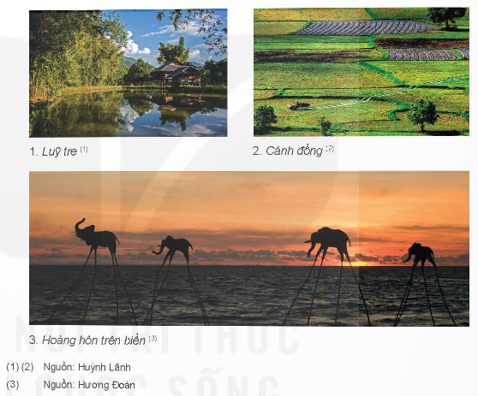
1. Em hãy quan sát một phần trang sách trong SGK Mĩ thuật 4, bộ sách Kết nối tri thức với cuộc sống, xuất bản năm 2023 (Hình 27) và cho biết nguồn thông tin của mỗi bức ảnh là gì? Tại sao phải ghi rõ nguồn?
2. Với mỗi hành động sau đây, em đồng tình hay không đồng tình? Vì sao?
a) Đọc tin nhắn trên điện thoại của người khác mà không được phép.
b) Xin phép sử dụng hình ảnh, bài viết của người khác trong bài trình chiếu và ghi rõ nguồn thông tin.
c) Chia sẻ thông tin riêng tư (nhật kí, hình ảnh,…) của người khác mà không xin phép.

Slide 28
Câu 1
Nguồn:
Huỳnh Lãnh.
Nguồn:
Hương Đoàn.
Cần ghi rõ nguồn thông tin vì đây là quy định về bản quyền nội dung thông tin.

Slide 29
Câu 2
a) Đọc tin nhắn trên điện thoại của người khác mà không được phép.
Không đồng tình.
b) Xin phép sử dụng hình ảnh, bài viết của người khác trong bài trình chiếu và ghi rõ nguồn thông tin.
Đồng tình.
c) Chia sẻ thông tin riêng tư (nhật kí, hình ảnh,…) của người khác mà không xin phép.
Không đồng tình.

Slide 30




TRÒ CHƠI
LÁ BÀI THẦN KÌ

Slide 31

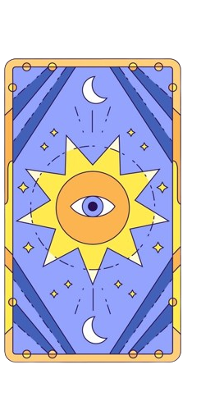
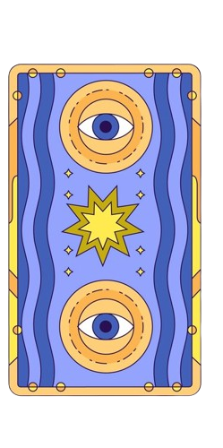
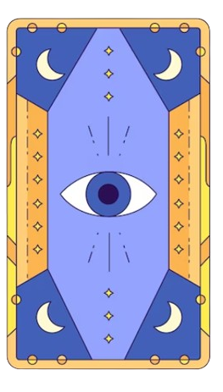
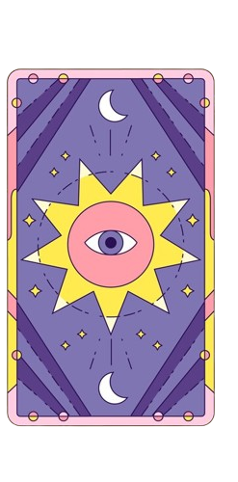
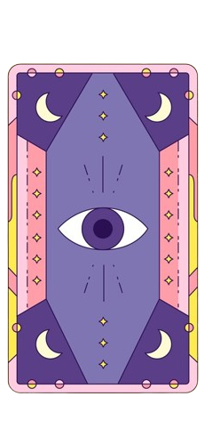
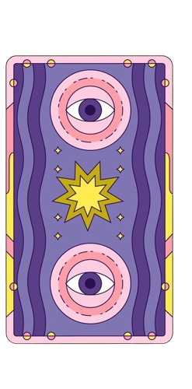
TRÒ CHƠI
LÁ BÀI THẦN KÌ
Notes:
GV bấm vào các lá bài để mở câu hỏi, bấm nút mũi tên để kết thúc trò chơi.

Slide 32





Câu 1: Khi sử dụng một bức tranh không rõ tên hoạ sĩ,
em sẽ ghi nguồn như thế nào?
A. Hoạ sĩ: Không rõ.
B. Người sưu tầm: Tên em.
C. Không ghi nguồn.
D. Sưu tầm.
D. Sưu tầm.
Notes:
GV bấm nút mũi tên màu xanh để trở lại slide chọn câu hỏi.

Slide 33
Câu 2: Nội dung thông tin trong tệp Hai-Thuong-Lan-Ong.docx được thể hiện dưới dạng gì?
A. Văn bản.
A. Văn bản.
B. Hình ảnh.
C. Âm thanh.
D. Số.
Notes:
GV bấm nút mũi tên màu xanh để trở lại slide chọn câu hỏi.

Slide 34
Câu 3: Hành động nào sau đây là vi phạm tính riêng tư
và bản quyền nội dung thông tin?
A. Diễn đạt lại thông tin và
ghi “phỏng theo”.
B. Ghi rõ tên tác giả khi
trích dẫn một đoạn thơ.
C. Tự ý chia sẻ thông tin
cá nhân của người khác.
C. Tự ý chia sẻ thông tin
cá nhân của người khác.
D. Chỉ sử dụng thông tin
khi được phép.
Notes:
GV bấm nút mũi tên màu xanh để trở lại slide chọn câu hỏi.

Slide 35
Câu 4: Phát biểu nào sau đây SAI?
A. Trong quá trình tạo ra sản phẩm, tác giả cần có ý thức bảo vệ, giữ bí mật thông tin để tránh bị đánh cắp.
B. Tác giả có thể ghi tên hoặc đăng kí bản quyền để bảo vệ quyền tác giả đối với nội dung thông tin.
C. Khi truy cập nội dung thông tin của người khác mà không được phép, dù vô tình hay cố tình, đều là hành vi vi phạm đạo đức.
D. Khi sử dụng một hình ảnh minh hoạ mà không biết người chụp là ai thì không cần ghi nguồn.
Notes:
GV bấm nút mũi tên màu xanh để trở lại slide chọn câu hỏi.

Slide 36
Câu 5: Thông tin nào sau đây là thông tin mang tính riêng tư?
A. Thông tin về giao thông.
B. Thông tin về địa chỉ
nhà riêng.
B. Thông tin về địa chỉ
nhà riêng.
C. Thông tin về giá sản phẩm trong siêu thị.
D. Thông tin về lịch sử dân tộc.
Notes:
GV bấm nút mũi tên màu xanh để trở lại slide chọn câu hỏi.

Slide 37
Câu 6: Em KHÔNG đồng tình với tình huống nào sau đây?
A. Xin phép trước khi xem
vở của bạn.
B. Không chia sẻ thông tin
cá nhân với người lạ.
C. Bàn luận về chuyện riêng của người khác.
C. Bàn luận về chuyện riêng của người khác.
D. Sử dụng những thông tin đã qua kiểm chứng, có bản quyền.
Notes:
GV bấm nút mũi tên màu xanh để trở lại slide chọn câu hỏi.

Slide 38

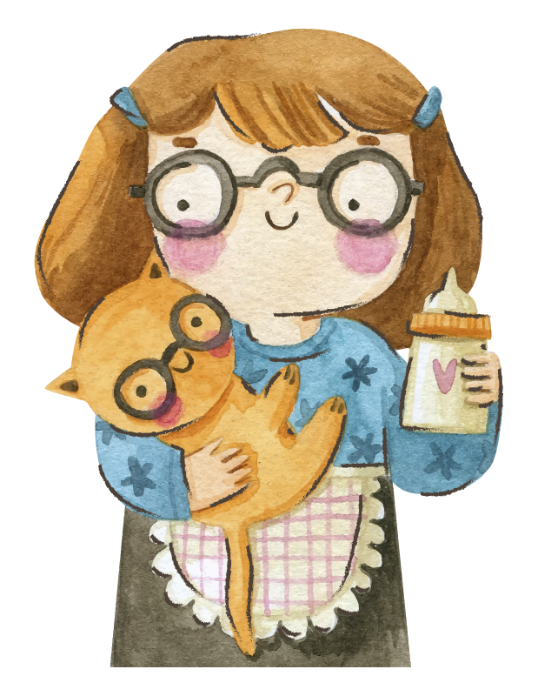
Trò chơi kết thúc, mời cả lớp cùng chuyển sang nội dung tiếp theo!

Slide 39

VẬN DỤNG

Slide 40



Trong bài trình chiếu về Ngày hội Trạng Nguyên nhỏ tuổi, các bạn đã sử dụng một số thông tin từ website thieunien.vn. Theo em, các bạn cần làm gì để thể hiện sự tôn trọng bản quyền nội dung thông tin?
Ghi rõ tác giả của những bài viết đã lấy thông tin tham khảo.
Không rõ tác giả: ghi nguồn tin là website thieunien.vn.

Slide 41
DẶN DÒ VỀ NHÀ
Ôn lại các kiến thức đã học ở Bài 5.
Đọc và chuẩn bị trước Bài 6: Định dạng kí tự và bố trí hình ảnh trong văn bản.

Slide 42
CẢM ƠN CÁC EM ĐÃ
CHÚ Ý LẮNG NGHE BÀI GIẢNG!

